Slide 1
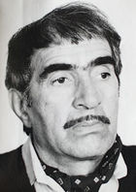
Гиви Манткава (18.05.1930 – 07.01.2003) Заслуженный художник России, первый председатель Сахалинской организации союза художников РФ, член ассоциации изящных искусств ЮНЕСКО
Шагиева Ирина Викторовна, учитель изобразительного искусства
МБОУ СОШ с.Советское Долинского района Сахалинской области

Slide 2
30 апреля 1956 г. в аэропорту г. Южно-Сахалинска приземлился самолет, на борту которого, среди других пассажиров, был Гиви Манткава. Будущий заслуженный художник России, первый председатель Сахалинской организации союза художников РФ, член ассоциации изящных искусств ЮНЕСКО Гиви Манткава родился 18 мая 1930 г. в Тбилиси.
Его отец, Михаил Манткава, еще до войны получил звание «Заслуженный учитель Грузии». Он мог остаться в тылу, но пошел на фронт. И с войны вернулся слепым инвалидом...
Подробнее об авторе...
Первые шаги в жизни Гиви сделал благодаря маме, которая неплохо рисовала и брала уроки у народного художника СССР М. Тондзе. В 1955 году Гиви закончил Тбилисскую академию художеств – факультет живописи, театрально-декорационное отделение, которым руководил член-корреспондент академии художеств СССР С. Кобуладзе. Работал ассистентом художника на киностудии «Грузия-фильм».
Жизнь на острове и первые работы
С первых лет жизни на Сахалине Гиви Манткава стал для профессиональных художников, поэтов и писателей тем ядром, вокруг которого жила, бурлила и развивалась творческая жизнь острова.

Slide 3
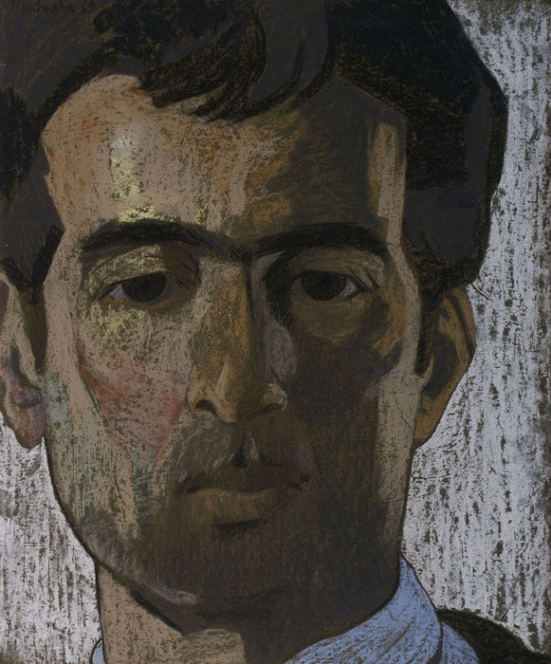
«Автопортрет» 1969 год

Slide 4
Первые сахалинские работы Манткавы «Зима», «Огоньки», «Рынок» ,были представлены на областной выставке в 1957 г. несмотря на то, что у молодого художника это был период экспериментов, зрители разглядели в его работах настоящее мастерство.
Позже статьи о талантливом грузине с Сахалина и репродукции его работ были опубликованы в «Литературной газете», «Неделе», «Советской культуре», журналах «Смена», «Наш современник», «Дружба народов», «Юность». Он оформил сборник стихов В. Санги «Соленые брызги», книги Ю. Леонова «Письма идут месяц», А. Ткаченко «Жизни тревожит» и др. издания. Увлекшись графикой, он создает серию «Сахалин в прошлом и настоящем». Во многих работах художника нашла отражение тема коренных обитателей Сахалина – нивхов.

Slide 5
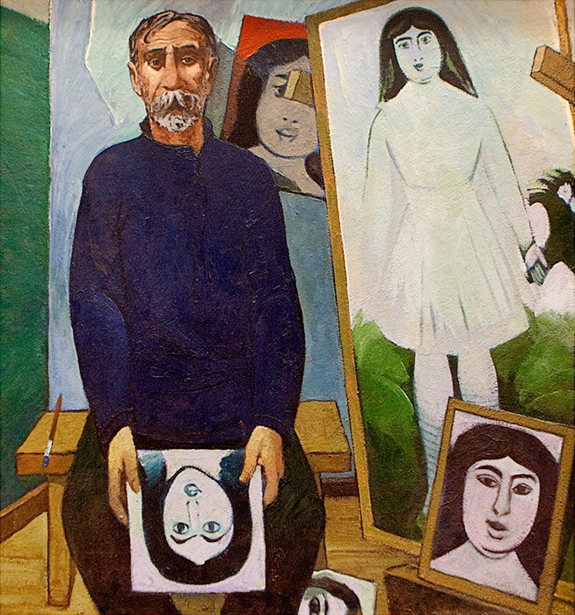

Slide 6
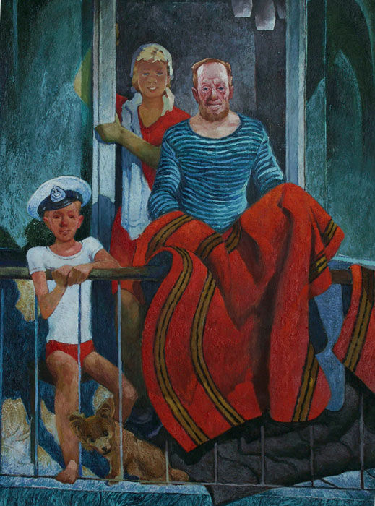
«На балконе (Боцман в отпуске)» 1976 год

Slide 7
Признание
В 1971 г. был принят в Союз художников СССР. В 1982 г. указом президиума верховного совета РСФСР ему присвоено звание «Заслуженный художник РСФСР». В 1987 Союз художников Грузии и Сахалинский областной художественный музей организовали большую персональную выставку Гиви Манткавы в доме художника Тбилиси. В 1989 г. он стал первым председателем Сахалинской организации художников России.
В 2000 г., к 70-летию Гиви Михайловича, в Южно-Сахалинске прошла его персональная юбилейная выставка. В январе 2003 г. случилось непоправимое – ушел из жизни выдающийся представитель сахалинской земли, талантливый художник и человек удивительной скромности Гиви Михайлович Манткава.

Slide 8
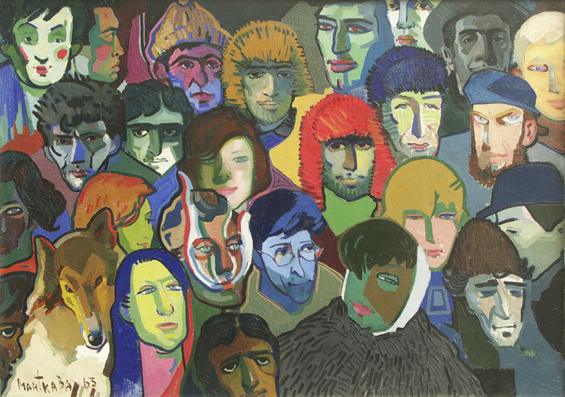
«Друзья – товарищи» 1963 год

Slide 9
Память о художнике
В 2009 г. семья – вдова, дочь и сын Г. Манткавы, при помощи и поддержке друга художника Виктора Долгих, открыли Галерею Гиви Манткавы, в которой представлены работы художника ранее неизвестные – период с 1958 по 2001 гг.
На доме, где жил Гиви Манткава постановлением мэра Южно-Сахалинска установлена мемориальная доска. Работы мастера живут во многих странах мира – Японии, Кореи, Финляндии, Франции, США, и в ближнем зарубежье.
«Художник» (автор Николай Тарасов)
Надо так ходить величаво,
Так несуетно, не спеша,
Как на рынок ходит Манткава,
Будто жизнь и впрямь хороша.
Надо так шутить, как Манткава…
И в застольях, не горячась,
Так на мир глядеть нелукаво,
Будто он – из последних – князь.
Надо так молчать, как Манткава…
Так задуматься, чуть дыша,
Чтоб вперед убегала слава,
Но на месте была душа.
Надо так говорить о жизни,
С мудрой горечью на устах,
Чтобы красками – только сбрызни –
И пожары во всех холстах!

Slide 10
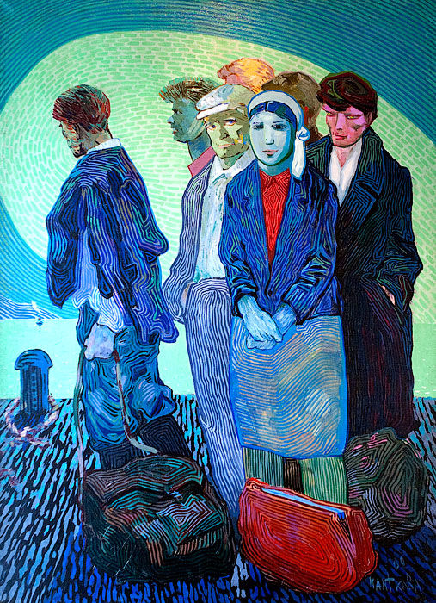

Slide 11
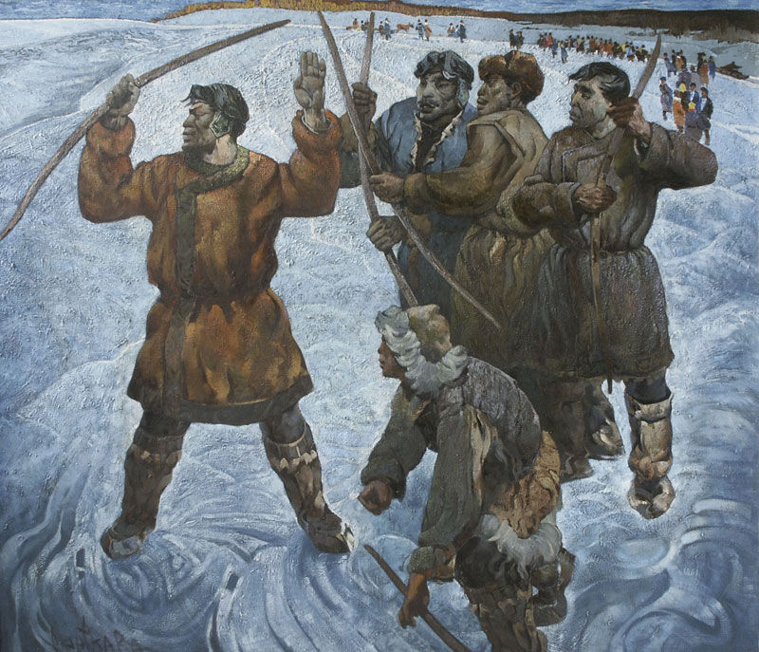
«Нивхские лучники» 1973 год

Slide 12
МАНТКАВА, Гиви Михайлович (18.05.1930, Тбилиси – 07.01.2003, Южно-Сахалинск), живописец, график; член Союза художников России (1971), заслуженный художник РСФСР (1982); председатель правления Сахалинского регионального отделения Союза художников России (1989-91). Окончил театрально-декорационное отделение Тбилисской Академии художеств (1948-55). Работал ассистентом художника на киностудии «Грузия-фильм» (1956). С 1956 жил в Южно-Сахалинске, работал в Сахалинских художественно-производственных мастерских (1956-90). В первой половине 1960-х возглавил нонконформистское движение на Сахалине, отразившееся в символико-романтических композициях («Танец», «Восточный мотив», «Тойохара», «Друзья-товарищи», «Юкола»). Творчество 1970-х характеризует эмоционально-поэтической углубленностью, проявляющей черты романтизма.

Slide 13
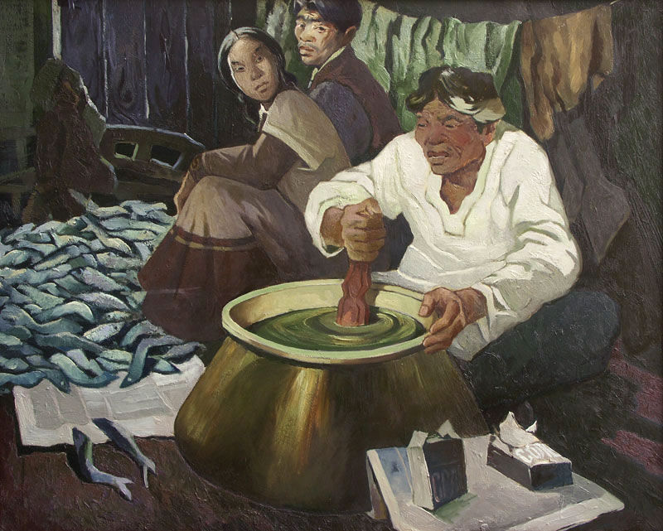
«Тузлук» 1989 год

Slide 14
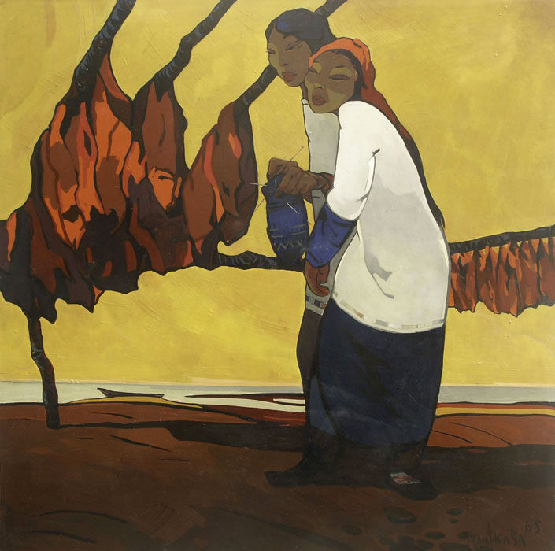
«Юкола» 1965 год

Slide 15
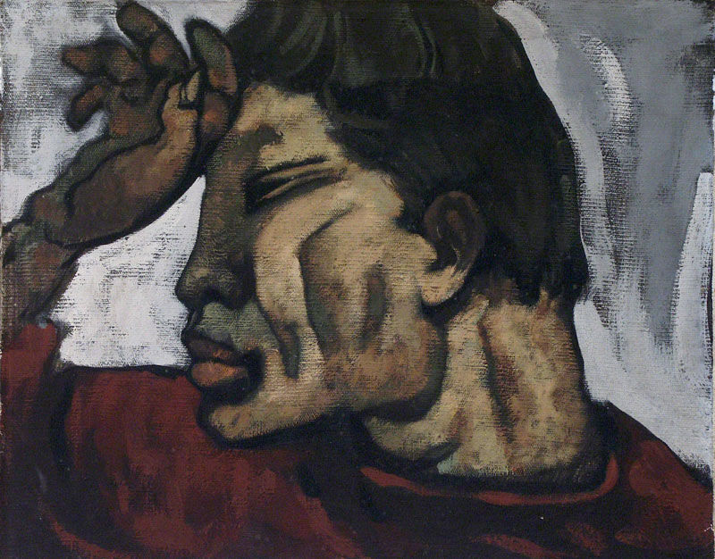
«Лучник нивх» 1970 год

Slide 16
Автор известных портретных композиций, автопортретов («Рыбачка» (1972), «Портрет женщины» (1972), «Зеркало» (1973), «В мастерской скульптора» (1974), «Зеленый абажур» (1975)), тематических полотен, посвященных истории Сахалина и его современному образу («Нивхские лучники» (1973), «Сбор черноплодной рябины» (1975), «Боцман в отпуске» («На балконе», 1976), «Рыбаки прибрежного лова» (1976), «Рабочее море» (1979), «Зимняя рыбалка» (1986)), декоративно-выразительных пейзажей и натюрмортов («Сима сахалинская» (1973), «Осень. Октябрь» (1976), «Натюрморт. Юг – Северу» (1978), «Ранний снег» (1979), «Брусничные сопки» (1979)), романтико-ностальгических пейзажных композиций («На выпасе» (1976), «Высокие травы» (1977), «Светицховели» (1996)). Поздний творческий период (с середины 1980-х) отмечен поиском новых изобразительных средств, утверждением художественно-нравственных идеалов в искусстве («Бухта Крабовая» (1984), «Мастер и Маргарита» (1988), «Автопортрет» (1991), «Мне приснился Саят-Нова» (1998), «Зонтики»).

Slide 17
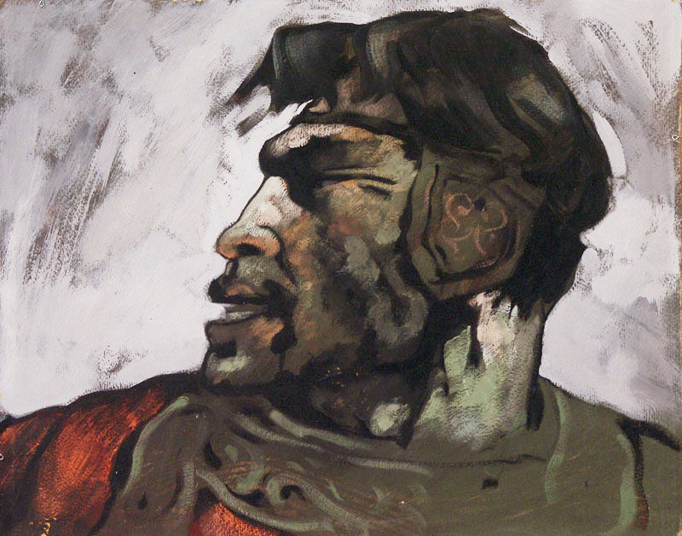
«Охотник нивх» 1970 год

Slide 18
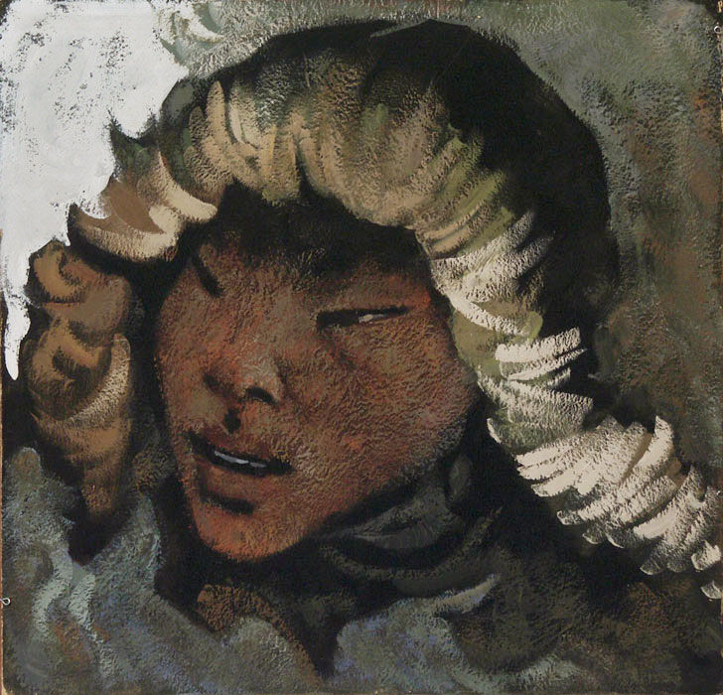
«Мальчик нивх» 1970 год

Slide 19
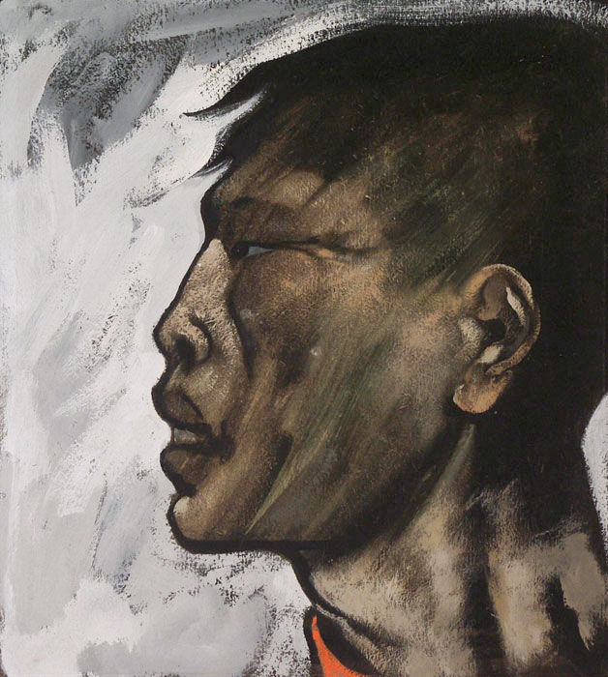
«Голова нивха» 1970 год

Slide 20
Участник зарубежных поездок: Западная Европа: знакомство с музеями изобразительного искусства Испании, Италии (1978); США: знакомство с музеями изобразительного искусства Нью-Йорка, Вашингтона, Филадельфии (1981). Участник городских, областных выставок (1972-2003); 1-й, 3-й, 4-й, 5-й, 7-й зональных выставок «Советский Дальний Восток» (1964, Хабаровск; 1969, Улан-Удэ; 1974, Владивосток; 1980, Чита; 1990, Якутск); Краевой юбилейной выставки, посвященной 50-летию Советской власти (1967, Хабаровск); выставки «Художники Урала, Сибири, Дальнего Востока» (1971, Москва); ВДНХ (1972, Москва); республиканской художественной выставки «50 лет Комсомольску-на-Амуре» (1982, Хабаровск); 8-й региональной выставки «Дальний Восток» (1997, Хабаровск); выставки «Художники Сахалина» (1989, Саппоро; 1996, Ниигата; 1998, Саппоро, Япония); Всероссийской выставки «Россия-IX» (1999 - Москва). Автор шести персональных выставок (1987, Тбилиси; 1990, 1991, 1995, 2000, 2005 (посмертная); иллюстраций к книгам: А.С. Ткаченко «Жизнь тревожит» (1960), «Берег долгой зимы» (1966); В.Я. Канторовича «Сахалинская повесть» (1962); В.М. Санги «Соленые брызги» (1962); А.П. Цилина «У самой границы» (1964); Е.Д. Лебкова «Судьба тебя не спросит» (1980) и др.; сказкам народов мира «Волшебная кисточка» (1975).

Slide 21
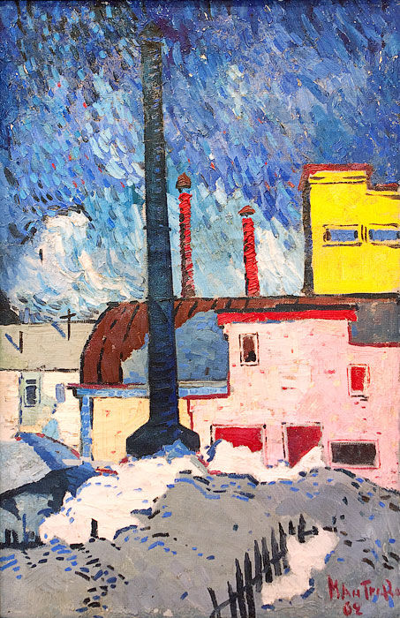

Slide 22
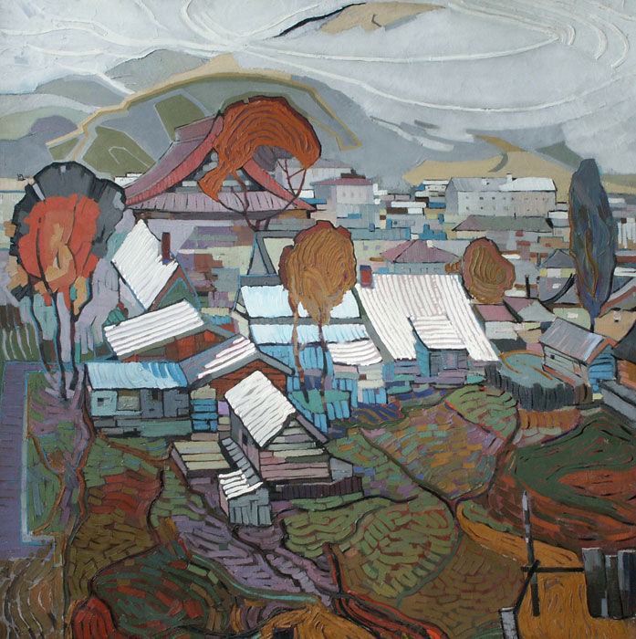
«Тойохара» 1964 год

Slide 23
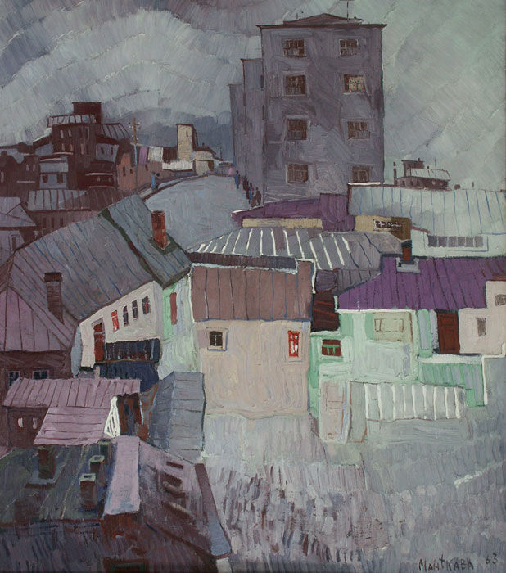
«Порт Корсаков. (Старый Корсаков)» 1963 год

Slide 24
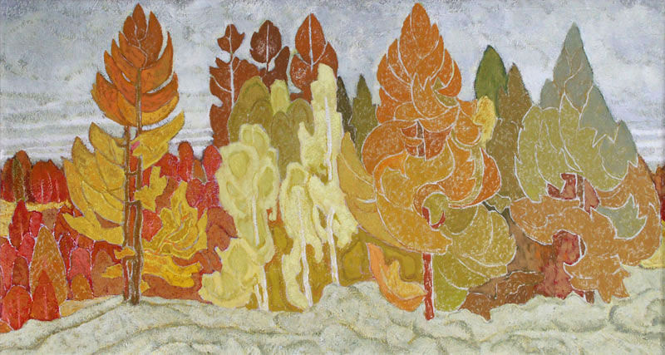
«Осень. Октябрь» 1976 год

Slide 25
Работы хранятся: Красноярский музей им. В.И. Сурикова, Музей Тбилисской Академии художеств, Приморская картинная галерея (Владивосток), Дальневосточный художественный музей (Хабаровск), Сахалинский областной государственный художественный музей, Сахалинский областной краеведческий музей, частные коллекции России и зарубежья. Награжден бронзовой медалью ВДНХ за панно маркетри «На рыбалке», выполненное совместно с мастером по инкрустации Н.С. Панютой (1972).

Slide 26
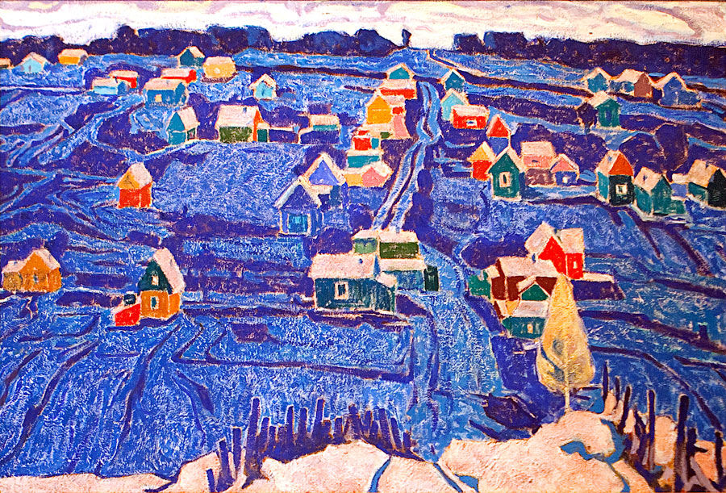

Slide 27
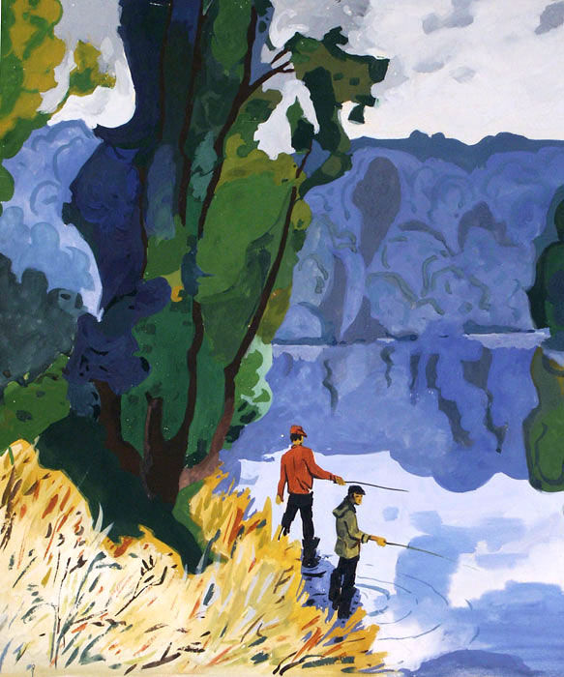
«На рыбалке» 1988 год

Slide 28
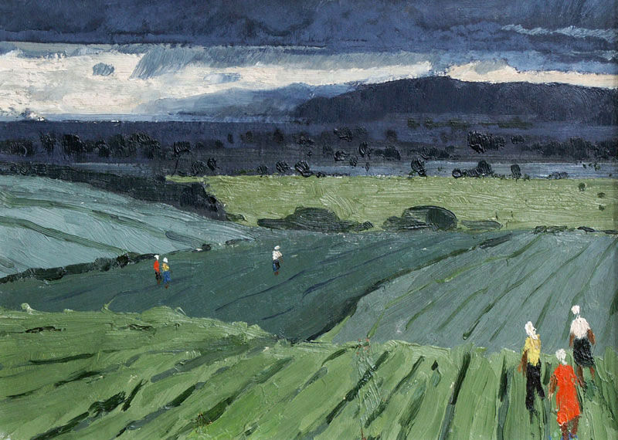
«Поля» 1984 год

Slide 29
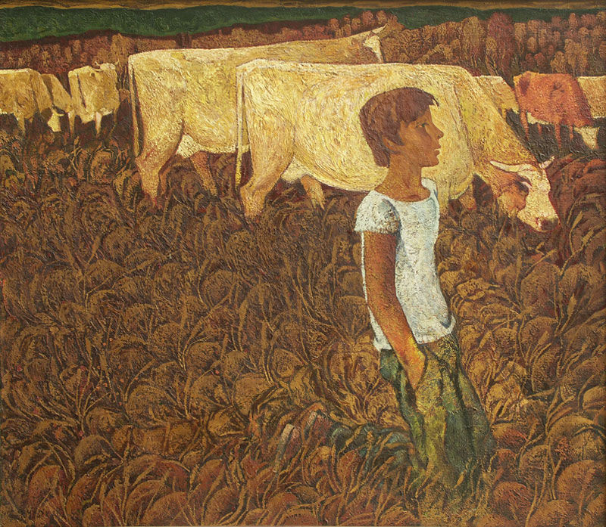
«Высокие травы» 1977 год

Slide 30
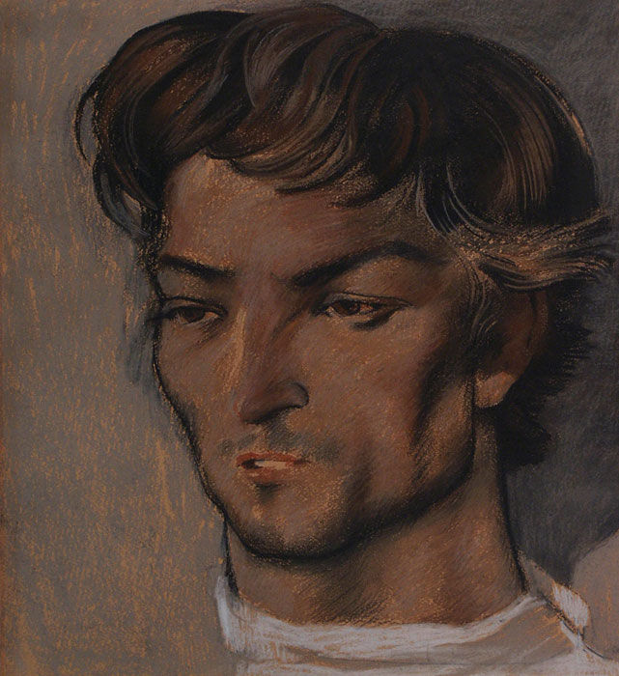
«Портрет рыбака» 1988 год

Slide 31
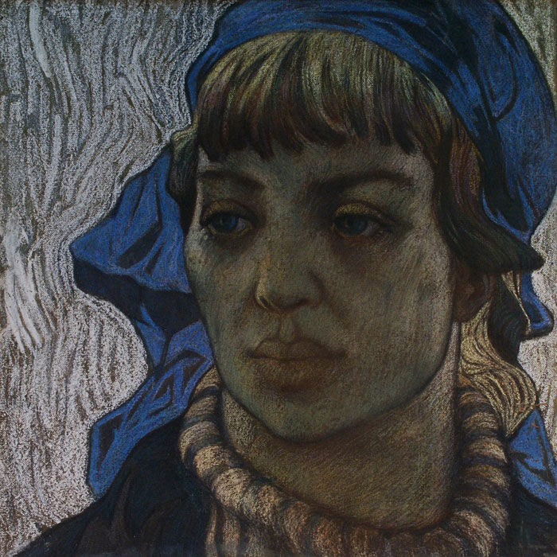
«Рыбачка» 1972 год

Slide 32
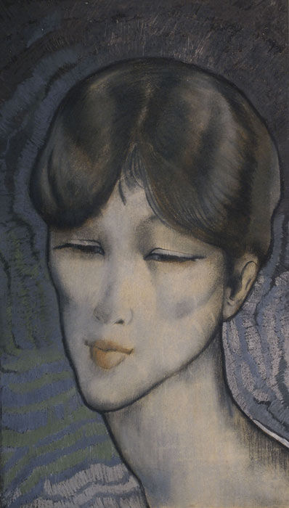
«Портрет женщины» 1972 год

Slide 33
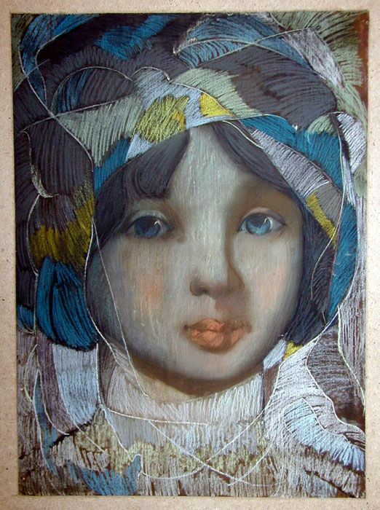
«Девочка» 1969 год

Slide 34
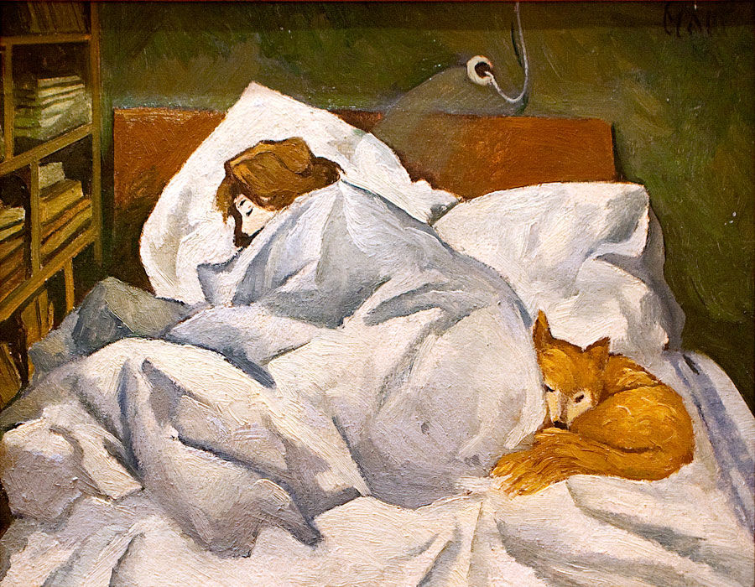

Slide 35
